Slide 1

Chào mừng các em đến với tiết Tiếng Việt - Lớp 2
Notes:
Bài giảng thiết kế bởi: Hương Thảo - tranthao121006@gmail.com

Slide 2


Thứ Sáu ngày 28 tháng 1 năm 2022
Tiếng Việt
Viết đoạn văn kể về việc chăm sóc cây cối.

Slide 3
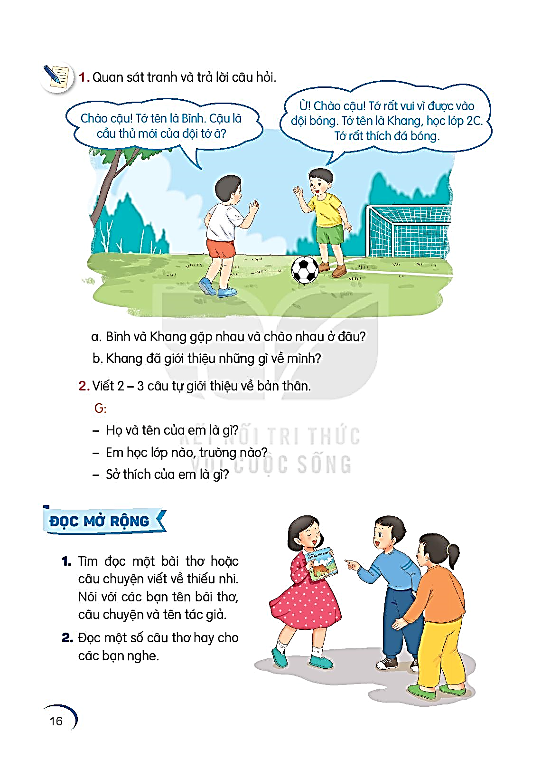
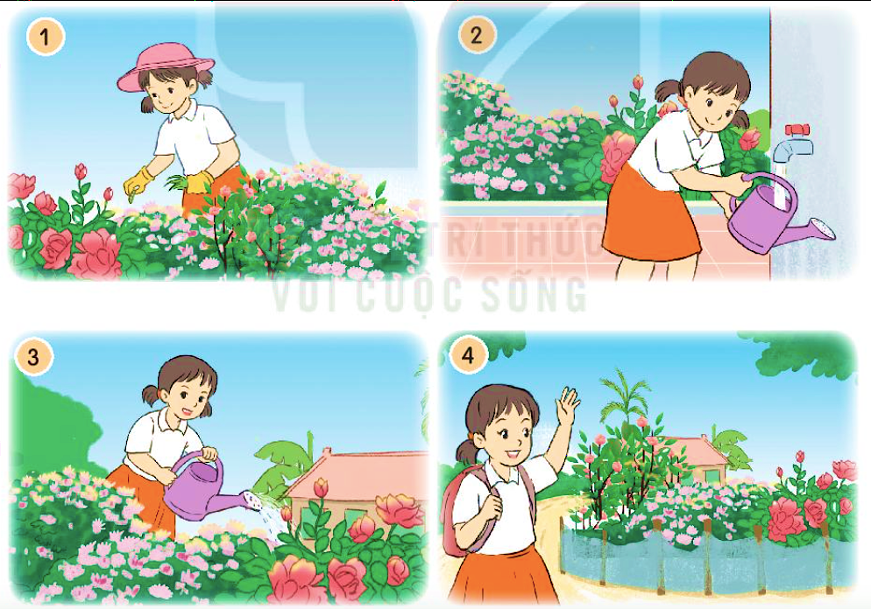
1. Nhìn tranh, nói về việc bạn nhỏ đang làm.

Slide 4
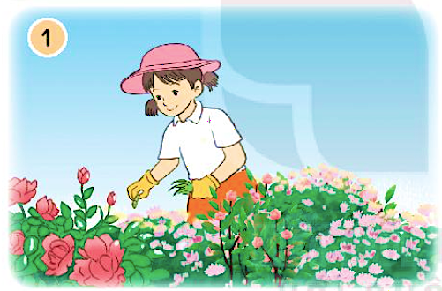
Bạn nhỏ đang bắt sâu.

Slide 5
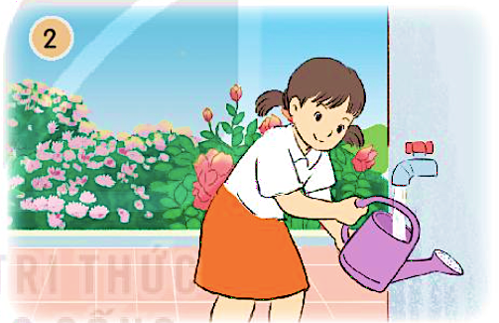
Bạn nhỏ đang lấy nước vào bình.

Slide 6
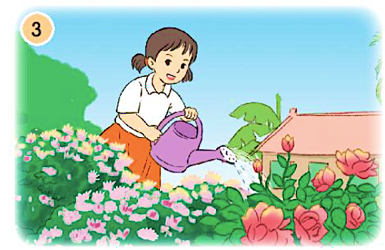
Bạn nhỏ đang tưới nước cho hoa.

Slide 7
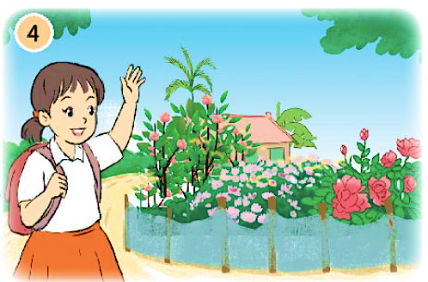
Bạn nhỏ chào tạm biệt vườn hoa trước khi đi học.

Slide 8
1. Nhìn tranh, nói về việc bạn nhỏ đang làm.

Slide 9
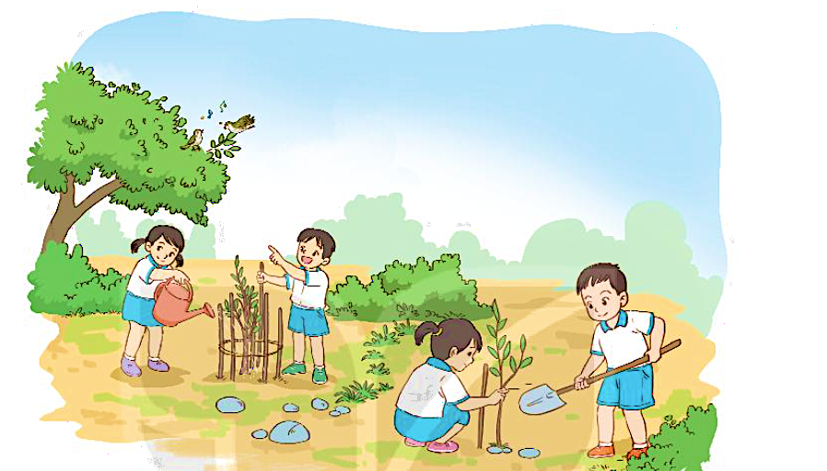
2. Viết 3 - 5 câu kể lại việc em và các bạn chăm sóc cây.
G:
- Em và các bạn đã làm việc gì để chăm sóc cây?
- Kết quả công việc ra sao?
- Em có suy nghĩ gì khi làm xong việc đó?

Slide 10




LUYỆN NÓI TRONG NHÓM

Slide 11
Thứ Sáu ngày 27 tháng 1 năm 2022
Tiếng Việt
Viết đoạn văn kể về việc chăm sóc cây cối.
Bài 2 (tr 30)
Bài làm

Slide 12
2. Viết 3 - 5 câu kể lại việc em và các bạn chăm sóc cây.
G:
- Em và các bạn đã làm việc gì để chăm sóc cây?
- Kết quả công việc ra sao?
- Em có suy nghĩ gì khi làm xong việc đó?

Slide 13

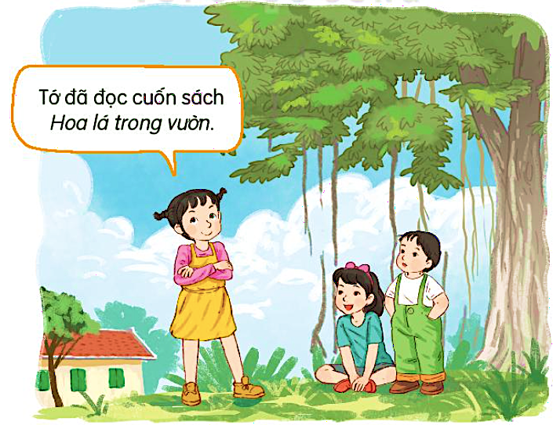
Đọc mở rộng
1. Kể tên những câu chuyện viết về thiên nhiên mà em đã đọc.
2. Chia sẻ với các bạn những chi tiết thú vị trong câu chuyện.

Slide 14



CỦNG CỐ BÀI HỌC
Notes:
Bài giảng thiết kế bởi: Hương Thảo - tranthao121006@gmail.com

